Slide 1


Tento materiál byl vytvořen v rámci projektu Operačního programu Vzdělávání pro konkurenceschopnost.
Projekt MŠMT ČR | EU PENÍZE ŠKOLÁM
Číslo projektu | CZ.1.07/1.4.00/21.2146
Název projektu školy | Inovace ve vzdělávání na naší škole ZŠ Studánka
Šablona III/2 | Inovace a zkvalitnění výuky prostřednictvím ICT
Sada č. XXI
Identifikátor sady: VY_32_INOVACE_Sada XXI _ VV, DUM 20
Vzdělávací oblast: Umění a kultura
Vzdělávací obor: Výtvarná výchova
Název: Kreslíme zvířata
Autor: Mgr. Jitka Rybářová
Anotace: Prezentace seznamující se základními pravidly kresby zvířat
Metodické zhodnocení: Odpilotováno 24.4.2012 ve 4.D. Žáci se seznámili s možnostmi zobrazení zvířat a vyzkoušeli si kresbu proporcí i detailů různých zvířat.

Slide 2
Kreslíme zvířata

Slide 3
Zvířata stejně jako lidé mají kostru, která je obalena tukem a svaly.
Kostra je potažena různým materiálem,
ať už je to srst, šupiny a jiné.
Tyto poznatky si musíme uvědomovat při kresbě, protože tvar zvířete vychází z jeho kostry.

Slide 4
Pro zjednodušené zobrazení zvířete stačí vystihnout jeho základní tvar.
K tomu si můžeme dopomoc základními geometrickými tvary.

Slide 5
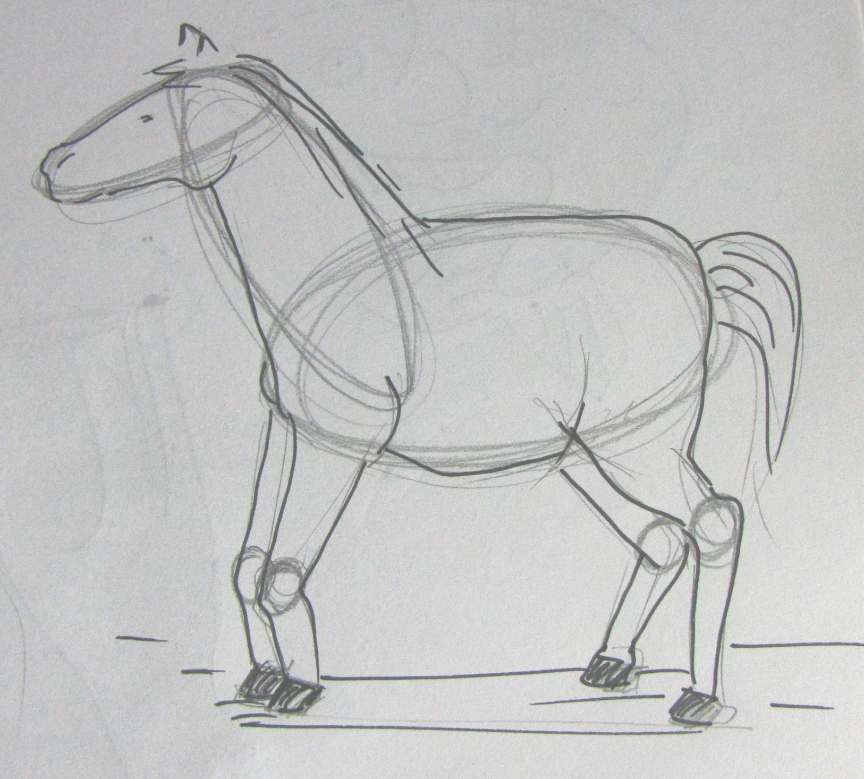
Kůň
Ke kresbě jeho těla si dopomůžeme umístěním oválů v místě jeho trupu , hlavy a krku.
Nesmíme zapomenout, že jeho zadní nohy se ohýbají v opačném směru než přední.

Slide 6
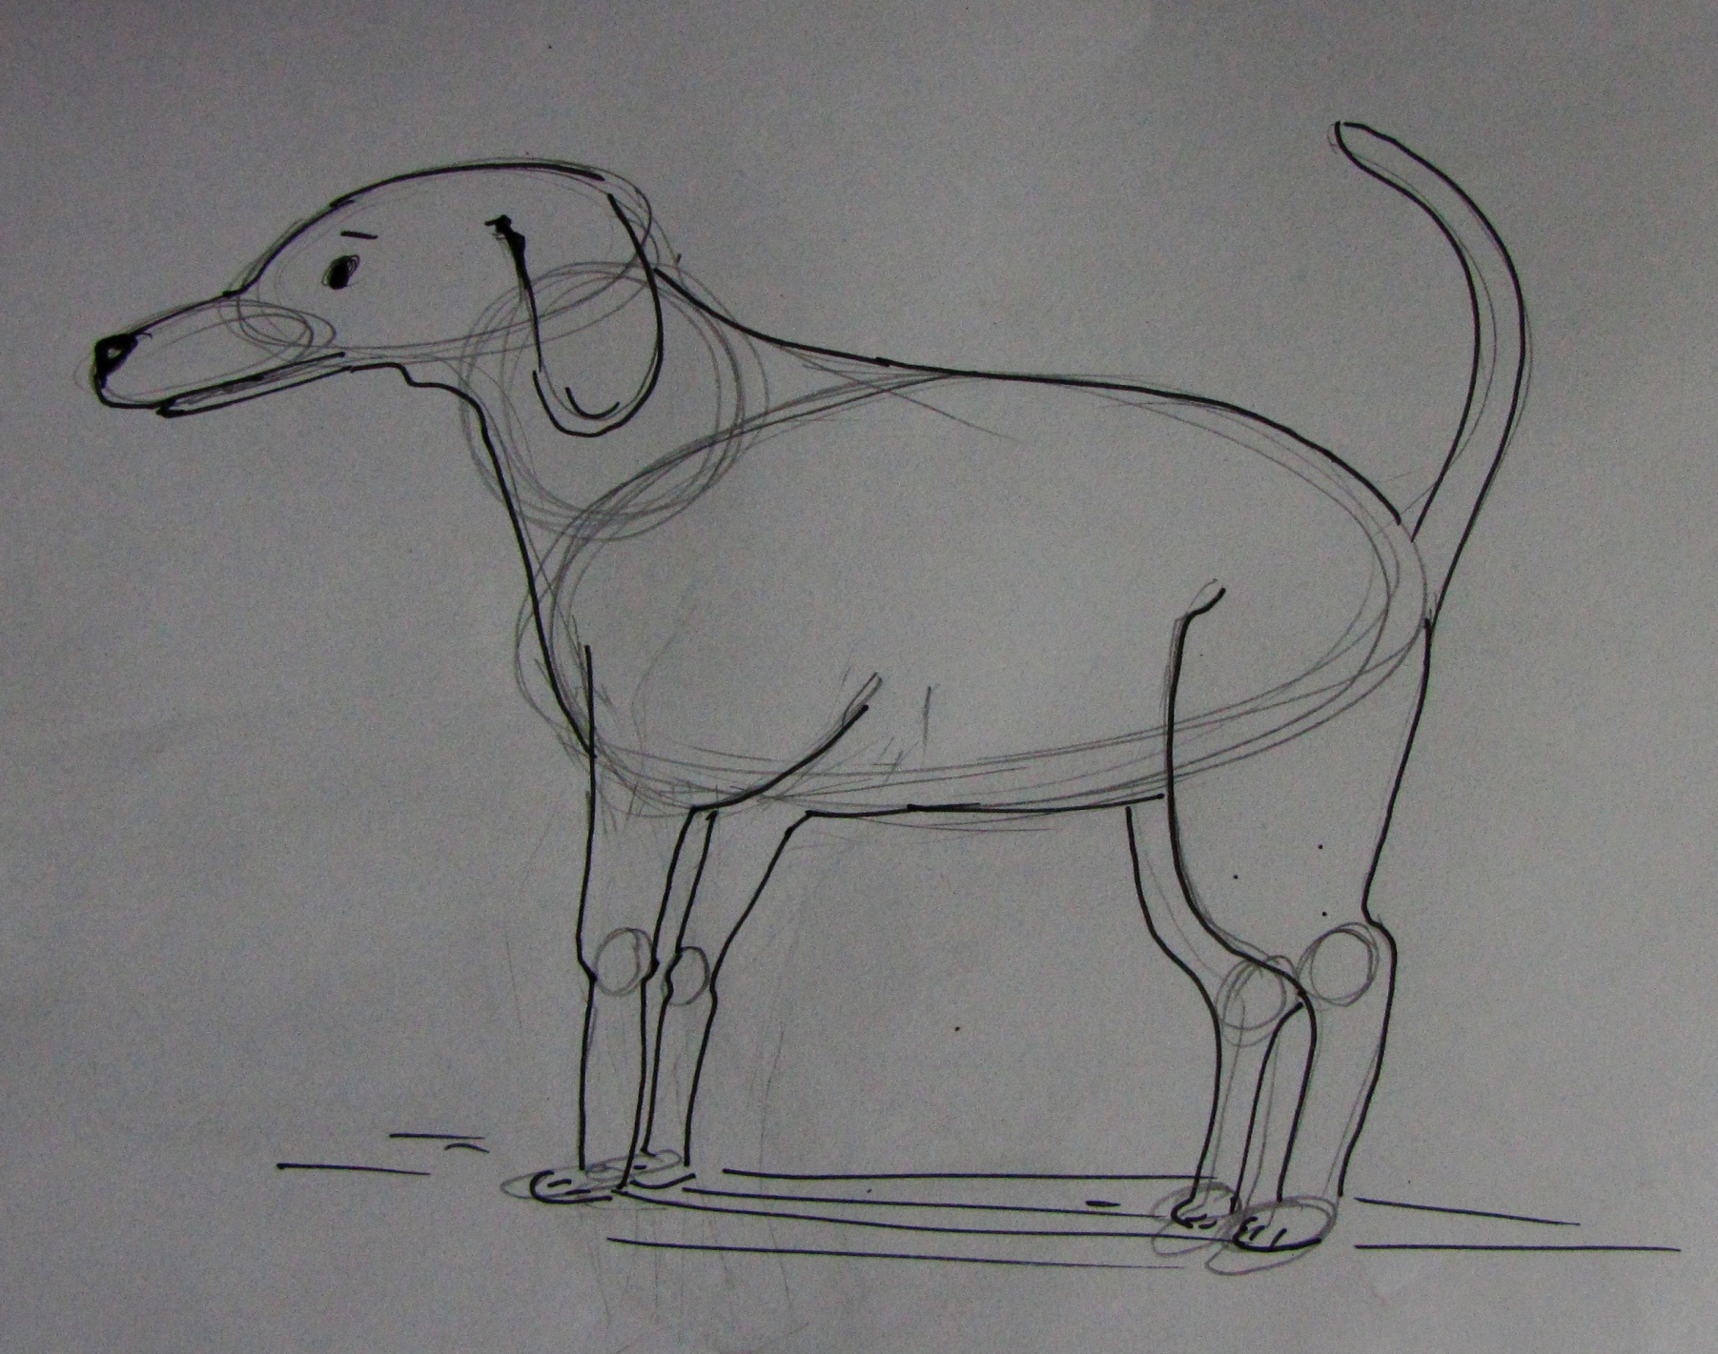
Pes
Jeho hlava i tělo tvoří ovál.
Zadní nohy krčí také v opačném směru než přední.

Slide 7
Žirafa
Jejím dominantním rysem je dlouhý krk.
Trup ji směrem k zadní části klesá.
Ostatní rysy jsou velmi podobné rysům koně.
K ulehčení kresby si můžeme nakreslit dva kruhy v oblasti předních a zadních noh.

Slide 8
Pokud se snažíme vyobrazit jakékoliv zvíře je důležité pozorně se dívat a všímat si jeho rysů.
Následně se snažíme alespoň zjednodušeně tyto rysy zachytit ve formě čar, křivek a tvarů.
Malý pokus o vyobrazení lva můžete vidět na následném obrázku.

Slide 9
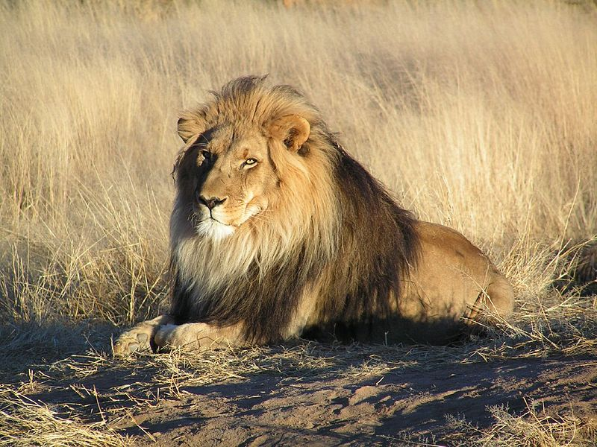
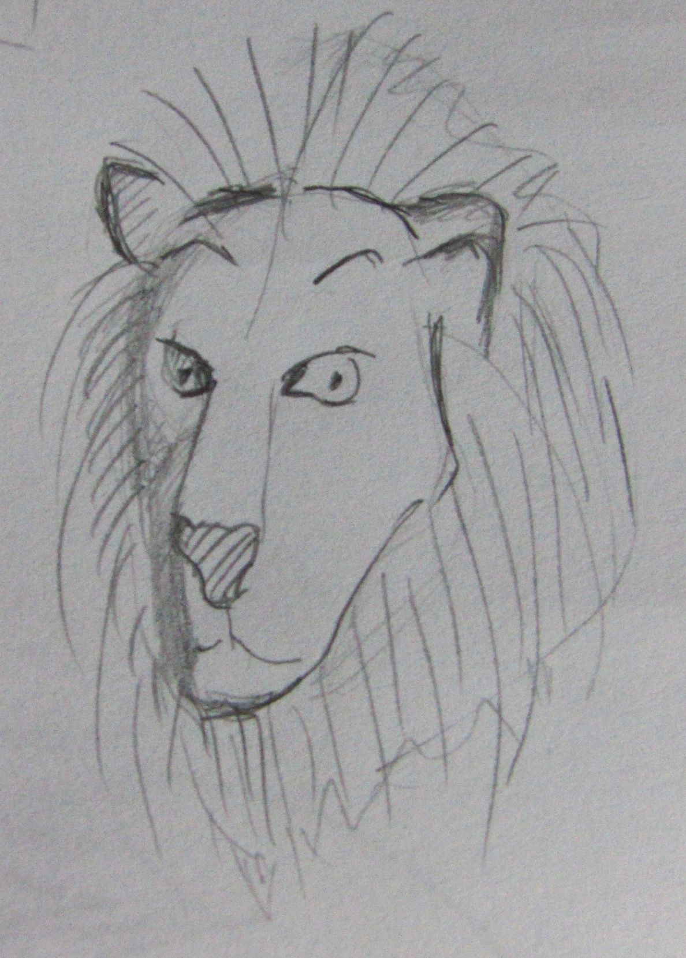

Slide 10
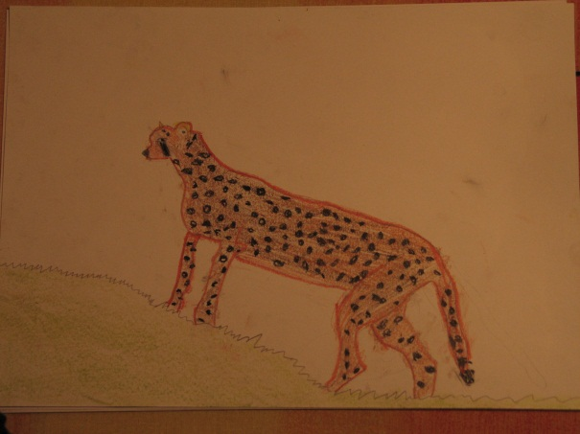
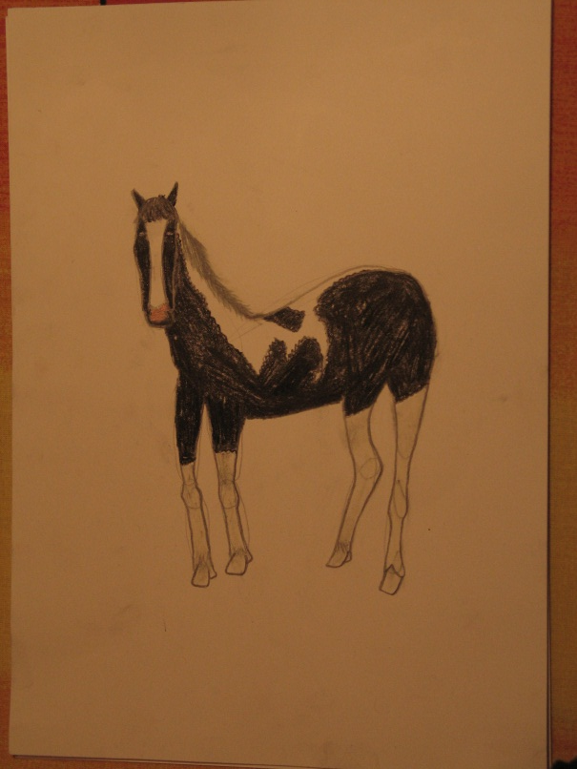
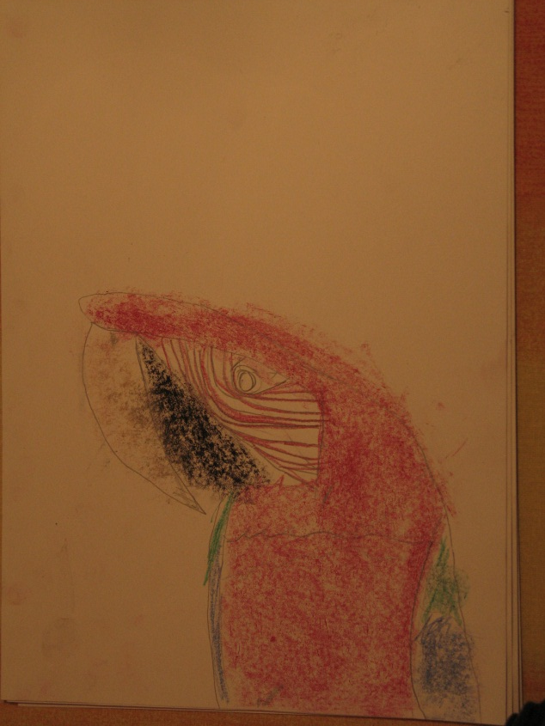
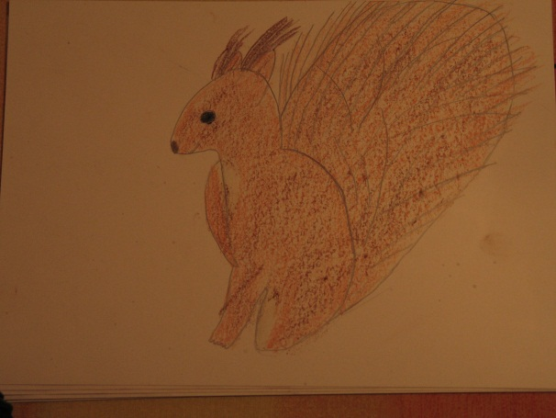
Práce žáků

Slide 11
Zdroje:[cit. 2012-04 - 20]. Dostupný pod licencí Creative Commons na WWW:
http://cs.wikipedia.org/wiki/Soubor:Lion_waiting_in_Namibia.jpg

